Slide 1
50 Shades of retrospective
Olivier MASSOL
Saber HAMROUNI

Slide 2
La rétro, c’est quoi?
La rétro, pourquoi?
La rétro, c’était …
À vous de jouer !

Slide 3
Scrum et la rétro

Slide 4
Scrum et la rétrospective
Jour
Scrum
quotidien
Itération
Rétrospective
Planning
Revue

Slide 5
Pourquoi la rétro?

Slide 6
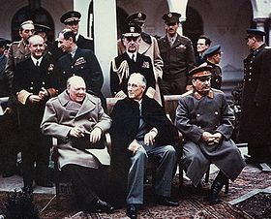
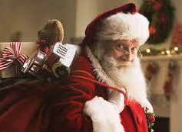
Pourquoi la rétrospective ?
Pour
passer un moment tranquille
changer le monde
faire une liste au Père Noël
trouver des coupables
la faire sauter si on a pas le temps de finir l’objectif de l’itération

Slide 7
FAUX
FAUX
Pourquoi la rétrospective ?
Pour
passer un moment tranquille
changer le monde
faire une liste au Père Noël
trouver des coupables
la faire sauter et avoir un peu de gras si on a pas le temps de finir l’objectif de l’itération
FAUX
FAUX
FAUX

Slide 8
Pourquoi la rétrospective ?
Bilan sur le sprint écoulé.
Fêter les victoires et les points positifs.
Chercher des solutions pour s’améliorer.
Le tout dans un environnement sain et bienveillant.
Amélioration continue rendant une équipe auto-apprenante

Slide 9
Structure d’une rétro

Slide 10
Structure d’une rétrospective
S’améliorer de façon continue

Slide 11
Structure d’une rétrospective
S’améliorer de façon continue
Décider des actions
(et les faire)

Slide 12
Structure d’une rétrospective
Générer des idées
Décider des actions

Slide 13
Structure d’une rétrospective
Recueillir des données
Générer des idées
Générer des idées
Décider des actions

Slide 14
Structure d’une rétrospective
Briser la glace
Recueillir des données
Générer des idées
Générer des idées
Décider des actions

Slide 15
Structure d’une rétrospective
S’améliorer de façon continue
Briser la glace
Recueillir des données
Générer des idées
Décider des actions
Equipe
Scrum Master
Terminer la rétro

Slide 16
Les acteurs d’une rétro

Slide 17
Les acteurs
boss
Product owner
Dev
Dev
Designer
Scrum master

Slide 18
Les vrais acteurs

Slide 19
Formats de rétro

Slide 20
Briser la glace
Briser la glace
Recueillir des données
Générer des idées
Générer des idées
Décider des actions
Terminer la rétro

Slide 21
Briser la glace
Briser la glace
Axes de satisfaction
Chasse au jargon

Slide 22
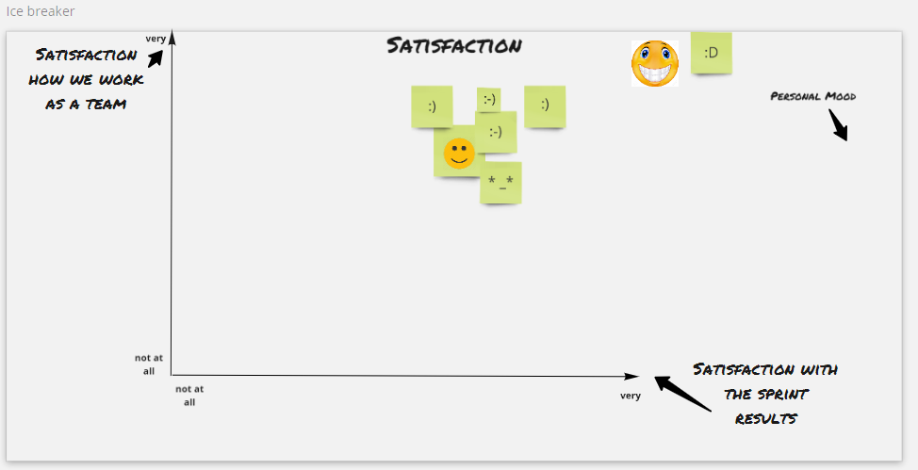
Briser la glace
Axes de satisfaction
REX
Permet de donner son ressenti et sa satisfaction par rapport au sprint.
Prendre connaissance de l’état de l’autre.

Slide 23
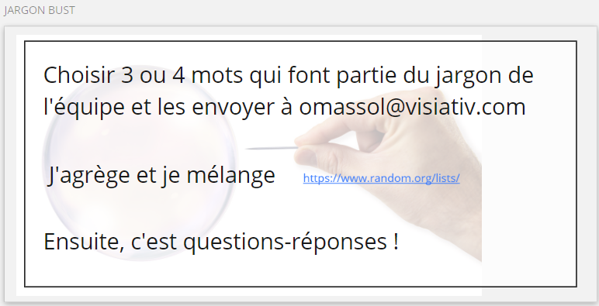
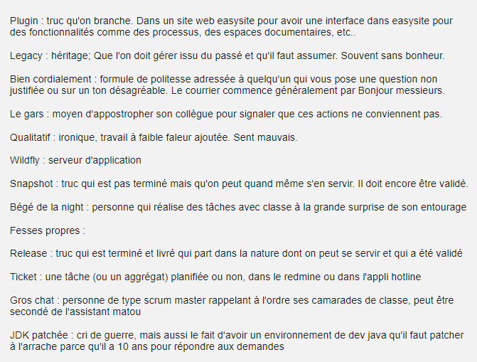
Briser la glace
Chasse au jargon (Jargon Bust)
REX
Poser des questions sans être jugé
Découvrir son équipe
Etre sur de se comprendre

Slide 24
Recueillir des données
Briser la glace
Recueillir des données
Générer des idées
Décider des actions
Terminer la rétro

Slide 25
Recueillir des données
Collecte des données
Story oscars
Ce que j’ai fait, ce que vous avez vécu

Slide 26
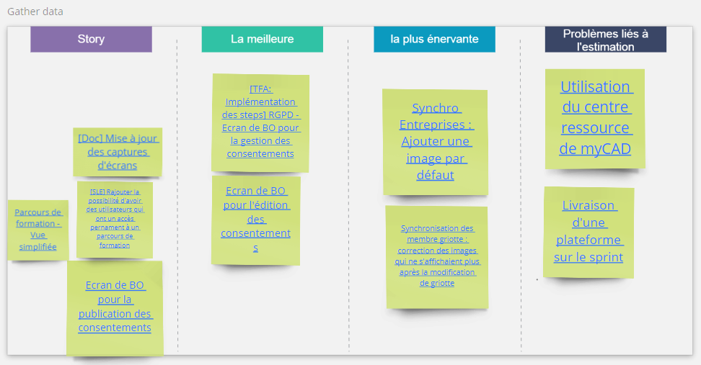
Recueillir des données
Story Oscars
REX
Traite un seul sujet.
Flashback sur les stories du sprint.
Se rappeler des difficultés rencontrées.
Comparer les stories au niveau de la forme et du contenu.
Définir un standard pour des meilleurs stories.

Slide 27
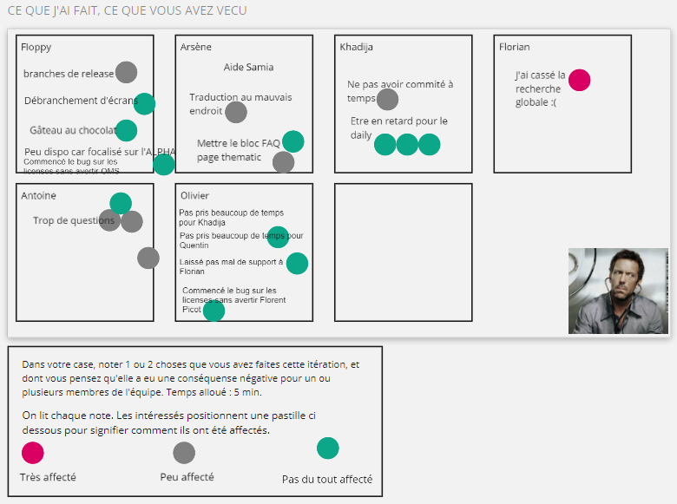
Recueillir des données
Ce que j’ai fait, ce que vous avez vécu
REX
Déculpabiliser
Positiver
Détection de ce qui a pu faire mal sur un plan affectif

Slide 28
Générer des idées
Briser la glace
Recueillir des données
Générer des idées
Décider des actions
Terminer la rétro

Slide 29
Générer des idées
Générer des idées
Starfish
Perfection game
Helpful Harmful

Slide 30
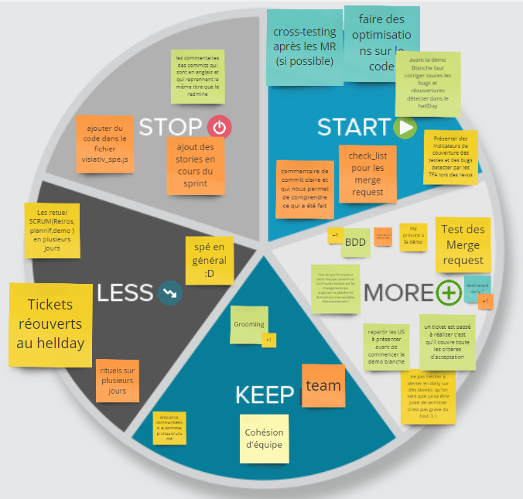
Générer des idées
Starfish
REX
le jeu qui a eu le plus de succès et qui génère beaucoup plus d’idée que d’autres jeux.
Aide l’équipe à s’exprimer sur 5 questions différentes.
Facile de faire des variantes (matrix)

Slide 31
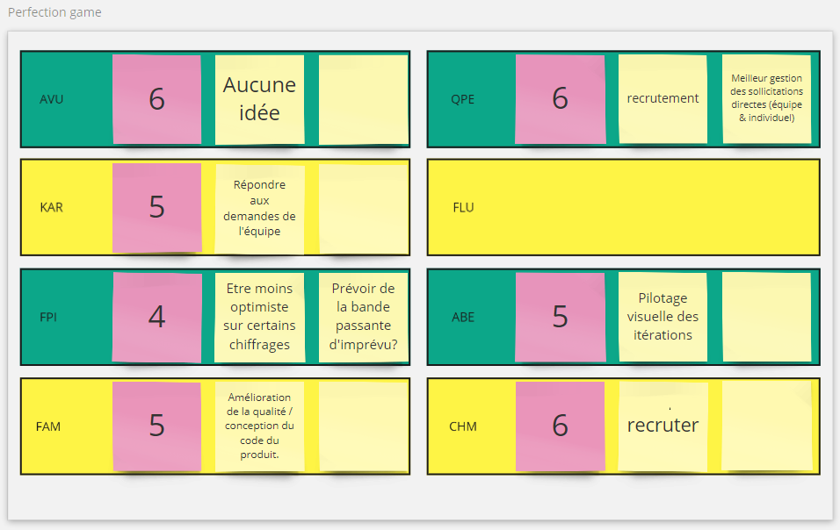
Générer des idées
Perfection Game
REX
Facile de donner son ressenti avec la note
Permet de se concentrer sur le long terme ou juste sur la prochaine marche

Slide 32
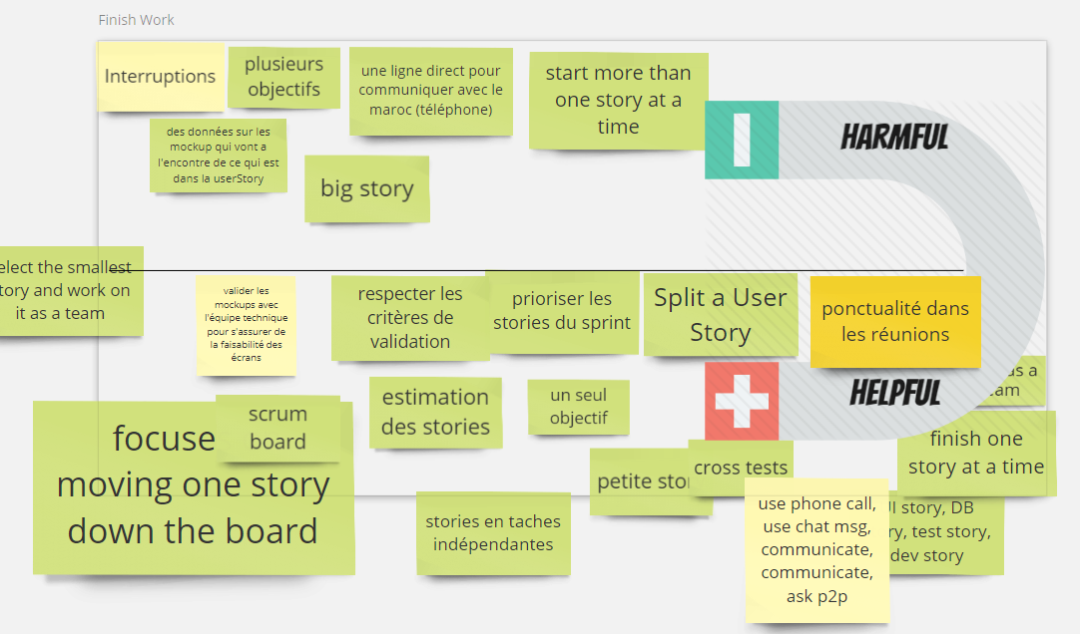
Générer des idées
Helpful Harmful
REX
Fonctionne très bien si c’est axé sur un sujet bien précis.
Détecter les différences dans les idées sur un sujet.

Slide 33
Décider des actions
Briser la glace
Recueillir des données
Générer des idées
Décider des actions
Terminer la rétro

Slide 34
Décider des actions
Décider des actions
Simple vote
The winner is…
Arbre fruiter dans la brume

Slide 35
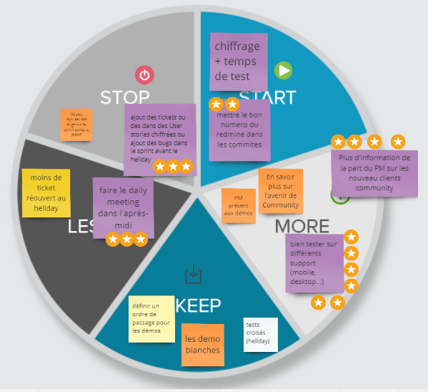
Décider des actions
Simple vote
REX
Très facile à mettre en place

Slide 36
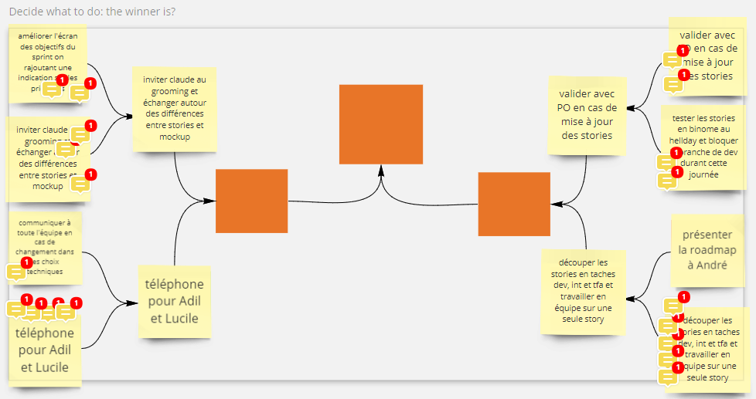
Décider des actions
The winner is…
REX
Permet de confronter les actions 2 par 2 et ne pas être influencé par les autres actions.
demande un peu plus de temps (plusieurs votes)

Slide 37
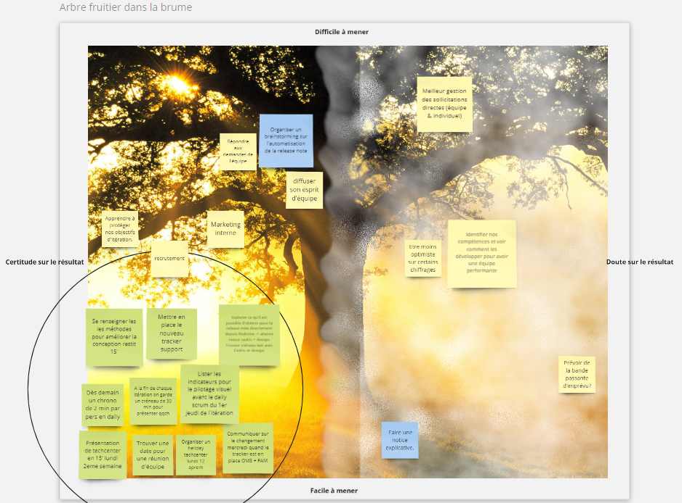
Décider des actions
Arbre fruitier dans la brume
REX
Requiert que l’équipe soit à l’aise pour jauger les actions selon les 2 axes
Très facile de trancher

Slide 38
Terminer la rétro
Briser la glace
Recueillir des données
Générer des idées
Décider des actions
Terminer la rétro

Slide 39
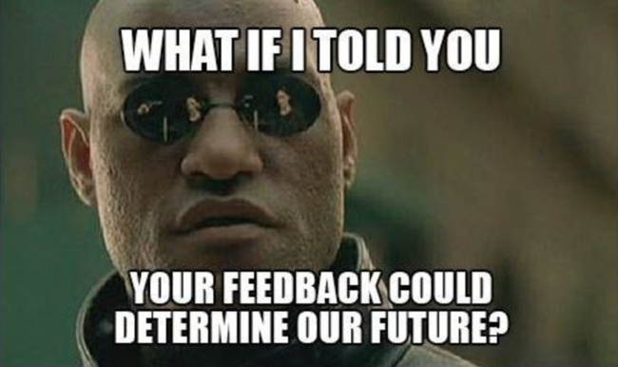
Feedbacks
Rétro meme
Rétro Dart
ROTI

Slide 40
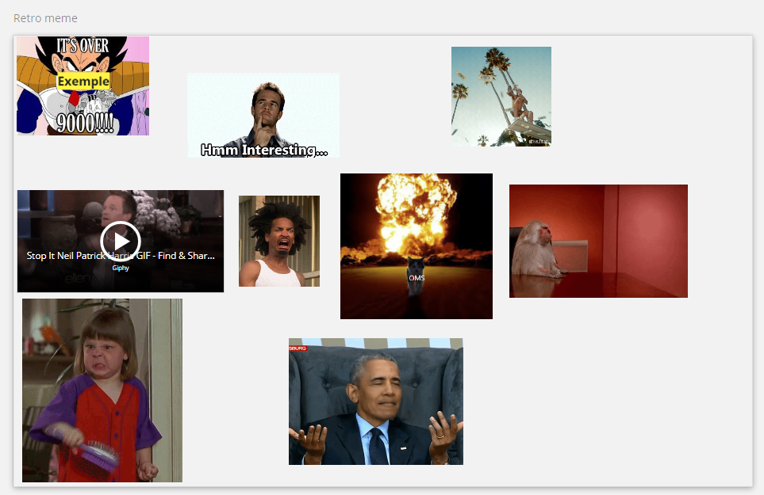
Terminer la rétro
Retro-meme
REX
Fun, soupape
Retours pas facile à exploiter, sans le ‘parce que’
Parce que…
Parce que…
Parce que…
Parce que…
Parce que…
Parce que…
Parce que…

Slide 41
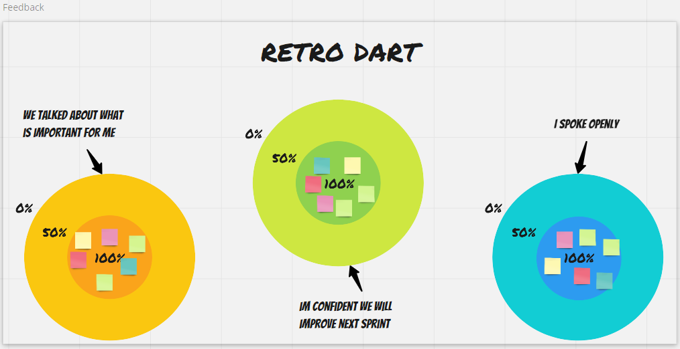
Terminer la rétro
Retro-dart
REX
N’hésitez pas à poser des questions si vous obtenez 0% ou 50%.
Test sur la pertinence et sur l’environnement de la rétro.

Slide 42
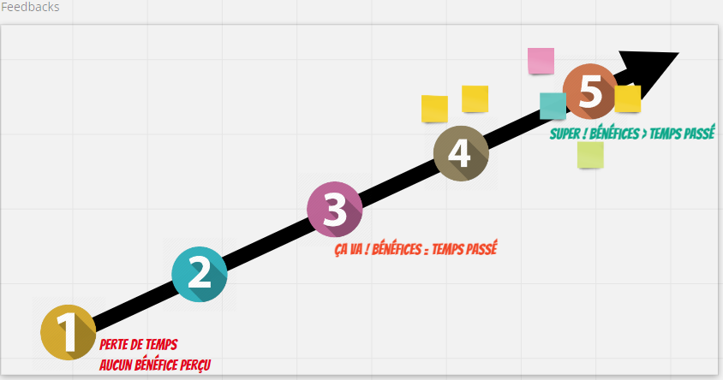
Terminer la rétro
ROTI (return on time invested)
REX
Très rapide
N’hésitez pas à interroger ceux qui ont mis 1 ou 2.
Synthétise tout en un seul curseur.

Slide 43
Liens & outils

Slide 44
Liens & outils
Outils :
Realtimeboard: realtimeboard.com
Contenu :
Docs de la guilde scrum
Retromat : retromat.org
Tastycupcakes : tastycupcakes.org
Realtimeboard (projets existants)

Slide 45
Merci de votre attention!

